Slide 1
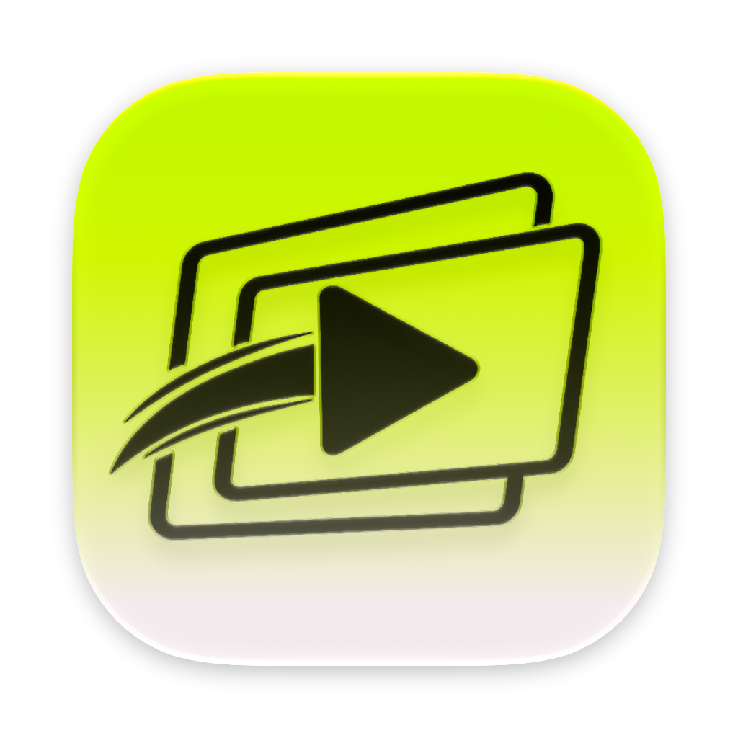
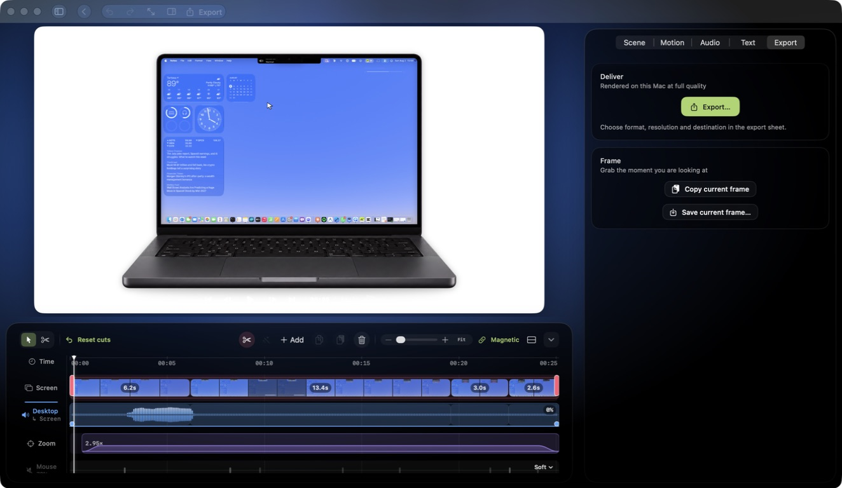
VibeCapture
Captura el
producto.
Cuenta la historia.
El estudio de vídeo de producto diseñado para Mac.
Captura. Edita. Publica.
PRESENTACIÓN DE PRODUCTO
Notes:
[Sources]
- /Users/aleixc/Documents/VibeNotchWeb/vibecapture/assets/vibecapture-icon.png — official current app icon supplied locally.
- /Users/aleixc/Documents/VibeNotchWeb/vibecapture/assets/hero-editor.jpg — current VibeCapture editor UI supplied locally.

Slide 2
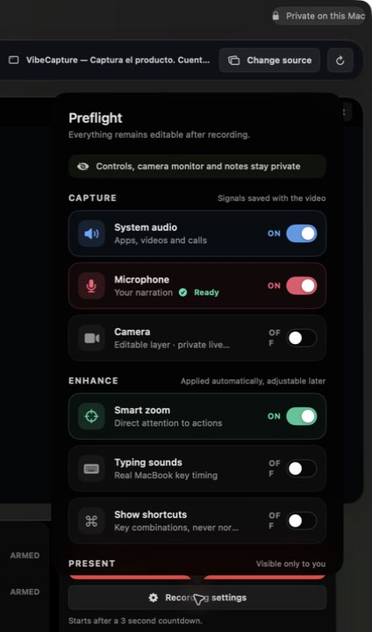
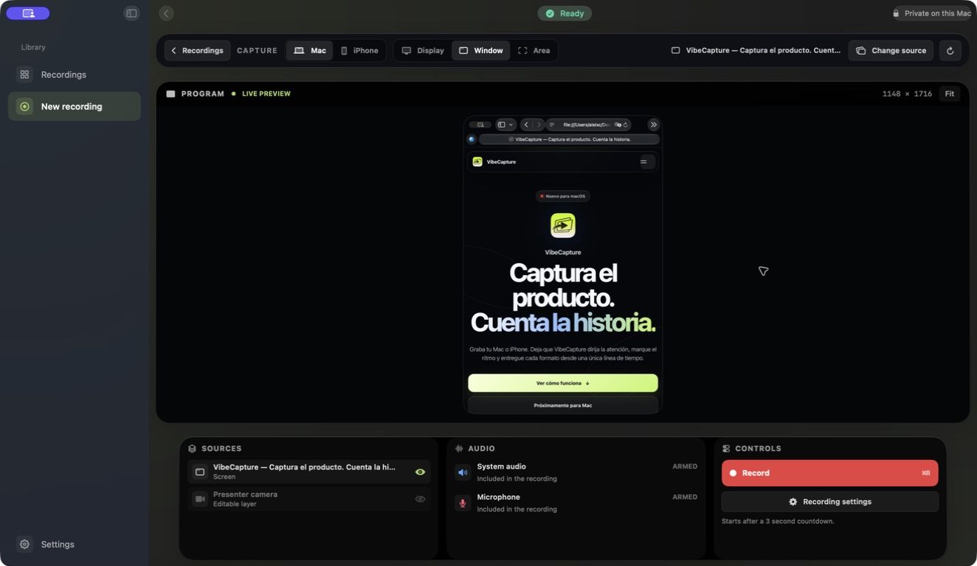
La producción empieza antes de pulsar Record.
Elige pantalla, ventana o área; confirma audio, micrófono, cámara y zoom inteligente.
VibeCapture
02 / 08
Notes:
[Sources]
- /Users/aleixc/Documents/VibeNotchWeb/vibecapture/assets/recording-studio-live.jpg — current public-safe capture screen supplied locally.
- /Users/aleixc/Documents/VibeNotchWeb/vibecapture/assets/recording-studio-settings.jpg — current public-safe Preflight controls supplied locally.

Slide 3
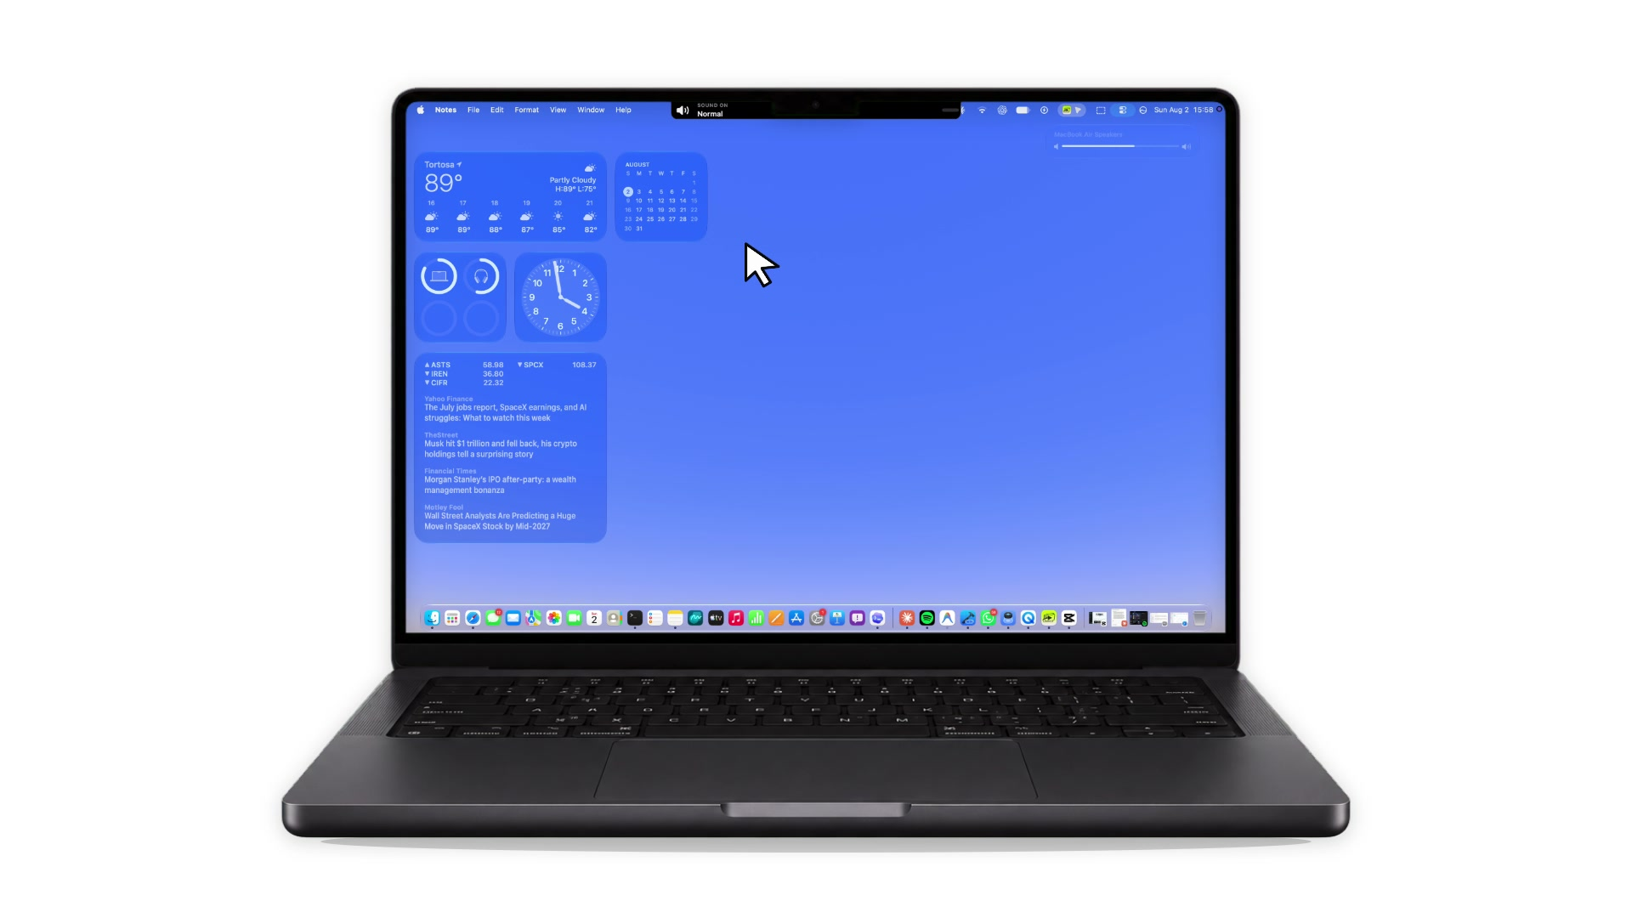
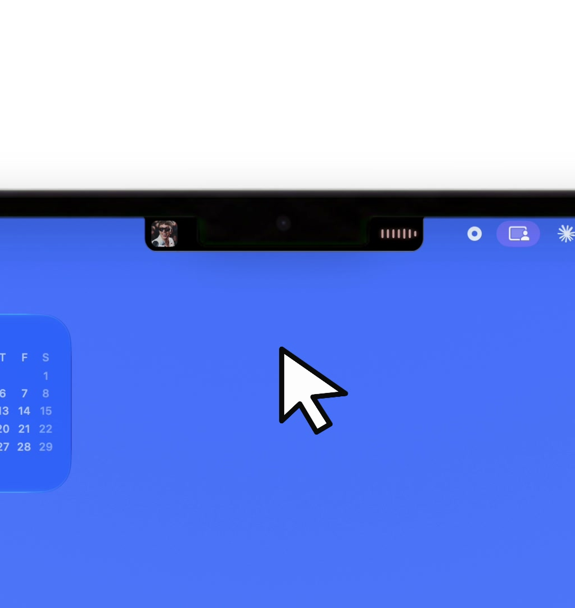
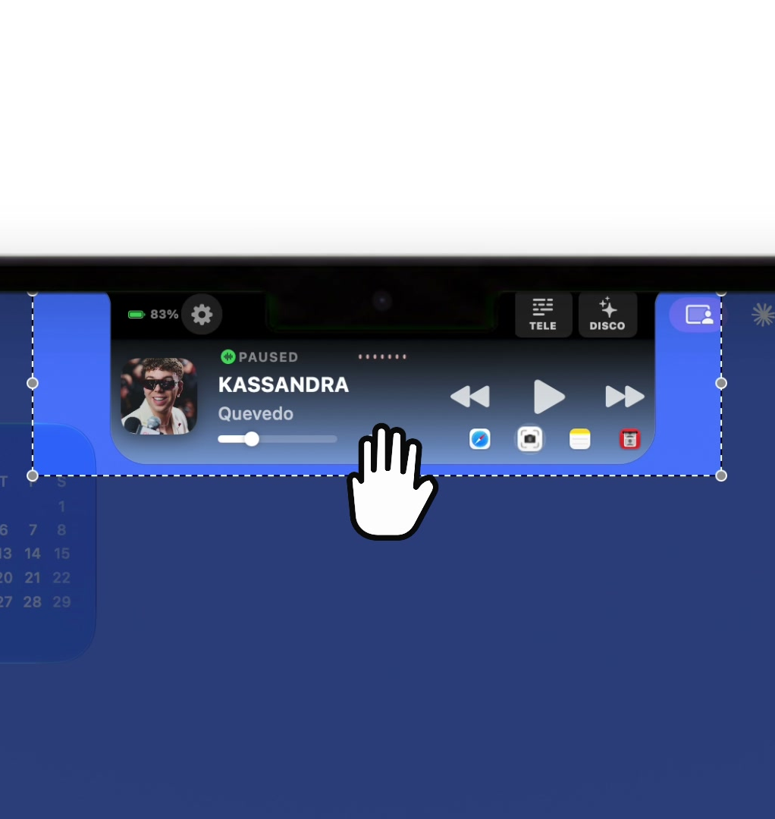
El resultado se entiende antes de explicarlo.
Un ejemplo real: del plano general al detalle, siguiendo la interacción.
PLANO
FOCO
ACCIÓN
VibeCapture
03 / 08
Notes:
[Sources]
- /Users/aleixc/Downloads/recordingaug21559-2.mp4 — user-supplied 1920x1080 example output video; local stills at 0.30 s, 5.40 s, and 10.60 s.

Slide 4
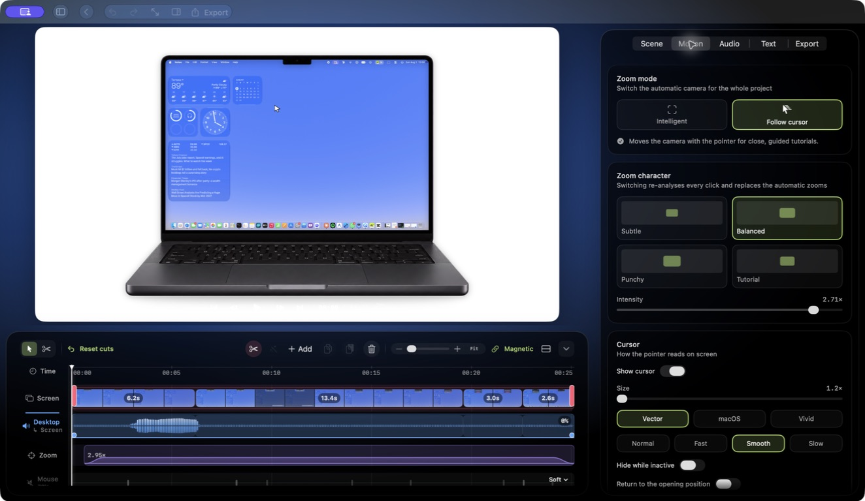
La atención sigue la acción.
Zoom inteligente
Sigue los clics o acompaña el cursor para que cada paso se entienda.
Movimiento natural
Ajusta carácter, intensidad, tamaño y suavidad desde el mismo proyecto.
VibeCapture
04 / 08
Notes:
[Sources]
- /Users/aleixc/Documents/VibeNotchWeb/vibecapture/assets/motion-library.jpg — current Motion inspector supplied locally.

Slide 5

Todo sigue siendo editable.
Cortes, zoom, audio y subtítulos viven en la misma línea de tiempo.
Subtítulos locales.
La transcripción se procesa en tu Mac. Nunca se sube.
Estilo, posición y atajos
siguen bajo tu control.
VibeCapture
05 / 08
Notes:
[Sources]
- /Users/aleixc/Documents/VibeNotchWeb/vibecapture/assets/captions-editor.jpg — current Text inspector and local transcription controls supplied locally.

Slide 6
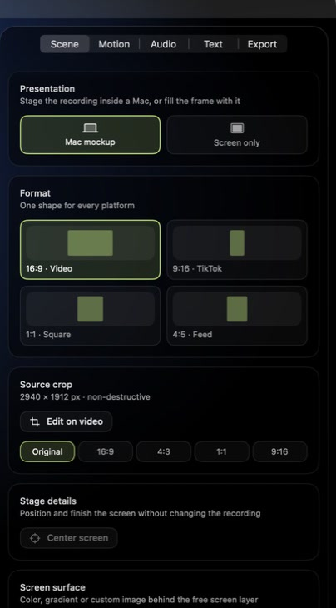
Una edición entrega cada formato.
El encuadre cambia. La edición permanece.
16:9
9:16
1:1
VibeCapture
4:5
06 / 08
Notes:
[Sources]
- /Users/aleixc/Documents/VibeNotchWeb/vibecapture/assets/formats-scene.jpg — current Scene inspector supplied locally.
- /Users/aleixc/Downloads/recordingaug21559-2.mp4 — user-supplied example output video; local still at 0.30 s reused only to demonstrate the four real aspect ratios.

Slide 7
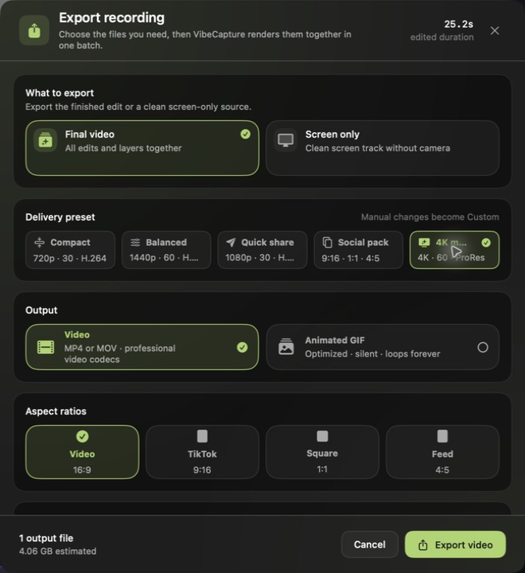
El proyecto sale listo para publicar.
Vídeo final o fuente limpia
Decide si entregas la edición completa o solo la grabación de pantalla.
MP4 / MOV o GIF
16:9 · 9:16 · 1:1 · 4:5
Una sola exportación. El formato que necesitas.
VibeCapture
07 / 08
Notes:
[Sources]
- /Users/aleixc/Documents/VibeNotchWeb/vibecapture/assets/export-sheet.jpg — current VibeCapture export sheet supplied locally.

Slide 8
VibeCapture
Captura. Edita. Publica.
vibenotch.es/vibecapture
Notes:
[Sources]
- /Users/aleixc/Documents/VibeNotchWeb/vibecapture/assets/vibecapture-icon.png — official current app icon supplied locally.

